Slide 1
数据处理案例

Slide 2
正则表达式
在计算机科学中，是指一个用来描述或者匹配一系列符合某个句法规则的字符串的单个字符串。
在很多文本编辑器或其他工具里，正则表达式通常被用来检索和/或替换那些符合某个模式的文本内容。
正则表达式就是记录文本规则的代码.

Slide 3
正则表达式
正则表达式的应用
  信息抽取
  日志分析
  校验数据
  修整数据
  大批量文本修改
  复杂文本修改
  文本统计分析
  抽取一个网页html代码
  去掉全部<script>脚本
  ……

Slide 4
正则表达式
正则表达式由一些普通字符和一些元字符（meta-characters）组成。普通字符包括大小写的字母和数字，在正则表达式中具有一定的特殊含义，这些字符叫做元字符。

Slide 5
正则表达式
常用的元字符
符号 | 描述
. | 匹配除换行符“/n”以外的任意字符
\\ | 转义字符，匹配元字符时，使用“\\元字符”
| | 表示可选项，即 | 前后的表达式任选一个
^ | 匹配字符串的开始
$ | 匹配字符串的结束
( ) | 提取匹配的字符串，即括号内的看成一个整体，即指定子表达式
[ ] | 可匹配方括号内任意一个字符
{} | 前面的字符或表达式的重复次数：{n}表示重复n次；{n,}重复n次到更多次；{n,m}表示重复n次到m次
* | 前面的字符或表达式重复0次或更多次
+ | 前面的字符或表达式重复1次或更多次
？ | 前面的字符或表达式重复0次或1次
Notes:
其它语言中的转义字符一般是“\”；若选中处理多行的选项，^和$就表示行的开始和结束；[aeiou]匹配任一元音字母；[.?!]匹配标点符号.或？或！

Slide 6
正则表达式
特殊字符类与反义
符号 | 描述
\d与 \D | 匹配1位数字字符，匹配非数字字符
\s 与 \S | 匹配空白符，匹配非空白符
\w 与 \W | 匹配字母或数字或下划线或汉字，匹配非\w字符
\b 与 \B | 匹配单词的开始或结束的位置，匹配非\b的位置
\h 与 \H | 匹配水平间隔，匹配非水平间隔
\v 与 \V | 匹配垂直间隔，匹配非垂直间隔
[^...] | 匹配除了…以外的任意字符
Notes:
空白符包括：空格、制表符、换行符、中文全角空格等；\S+匹配不包含空白符的字符串；\d同[0-9]；\w只考虑英文的话同[-z0-9A-Z_]；[^x]匹配除x之外的任意字符；[^aeiou]匹配除aeiou之外的任意字符，即匹配辅音字母；<a[^>]+>匹配用尖括号括起来的以a开头的字符串。

Slide 7
正则表达式
POSIX字符类，用[[: … :]]括起来的
符号 | 描述
[[:lower:]] | 小写字母
[[:upper:]] | 大写字母
[[:alpha:]] | 所有大小写字母
[[:digit:]] | 数字0-9
[[:alnum:]] | 字母和数字
[[:blank:]] | 空白符：空格、制表符、换行符、中文全角空格等
[[:cntrl:]] | 控制字符
[[:punct:]] | 标点符号：! ” # % & ’ () * + - . / : ;等
[[:space:]] | 空格字符：空格, 制表符, 垂直制表符, 回车, 换行符, 换页符
[[:xdigit:]] | 十六进制数字：0-9 A-F a-f
[[:print:]] | 控制字符：[[:alpha:]], [[:punct:]], [[:space:]]
[[:graph:]] | 图形化字符：[[:alpha:]], [[:punct:]]

Slide 8
正则表达式
正则表达式符号运算顺序
  圆括号括起来的表达式最优先，其次是表示重复次数的操作（即 * + { }）；再次是连接运算（即几个字符放在一起，如abc）；最后是表示可选项的运行（|）。

Slide 9
正则表达式
例。匹配单个字符
  sub(“a”,“”,“vinda paper”) #替换第一个’a’
  gsub(“a”,“”,“vinda paper”) #替换所有的’a’
  sub(“^a”,“”,“an apple na”) # 替换开头的’a’
  sub(“a$”,“”,“an apple na”) #替换结尾的’a’
在匹配这些元字符时，R语言里面需要使用’\\’。主要的元字符有：. $ * + ? | / ^ [ ] { } ( )等。
  sub("\\$", "", "$1800")

Slide 10
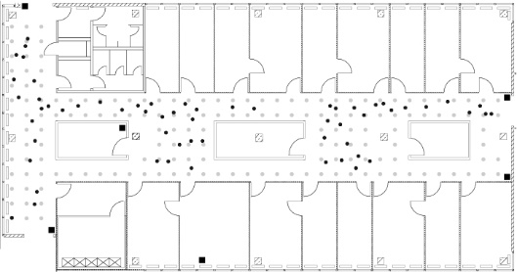
移动设备位置预测数据处理（案例）
利用事先测量的设备信号数据，建立移动设备位置的预测模型。原始数据处理示例。
离线数据集
在线数据集
黑色方块是6个固定的无线接入点（AP）。灰色圆点是收集离线数据的位置，共166个，间隔1米组成一个网格。黑色圆点是记录在线数据的位置，这些位置是随机选择的。

Slide 11
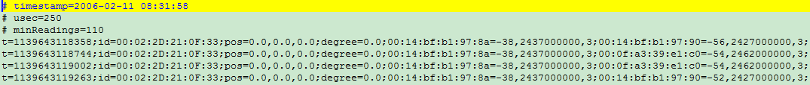
移动设备位置预测数据处理（案例）
离线数据集(offline.final.trace.txt)
  每行数据的格式说明如下
变量 |  | 说明
t |  | 以毫秒为单位的时间戳。
id |  | 扫描设备的MAC地址
pos |  | 扫描设备的物理坐标
degree |  | 用户手持扫描设备的方向，以角度为单位
MAC of Response | mac | 响应方（AP）的MAC地址 | 备注：每个测量点侦测到的信号个数是不定的，因此这里记录的数量每一行都可能是不同的。
 | dbm | 响应方的信号强度值（以分贝毫瓦dBm为单位）
 | freq | 信道频率
 | mode | 工作模式（接入点=3，adhoc模式的装置=1）

Slide 12
移动设备位置预测数据处理（案例）
将离线数据集读入R的数据结构，两种思路:
  直接将文件中的每一行对应于数据框的一行。
    优点：自然，可以直接对应于输入文件的格式
    缺点：每行侦测到的响应方记录数不同，导致数据框的列数要按最大记录数来设定，造成需要对输入数据处理两遍才能建立，并且会有大量空值。
  使用固定的8个变量来表示数据框的一行，即（t,id,pos,degree,responsemac,dbm,freq,mode）。
    优点：避免对数据处理两遍，数据框列数固定。
    缺点：需要分隔每一行中的响应方记录（根据分号分隔符），前四个变量会重复存储（不过相对于第一种方法的大量空值，这里的浪费可以接收）。

Slide 13
移动设备位置预测数据处理（案例）
读取数据
  使用ReadLines()函数将文件中每一行作为一个字符串读入，构成一个文本向量。
    txt = readLines("d:/offline.final.trace.txt")
    length(txt) # 查看多少行数据
  查找“#”开头的行，这是注释行
    substr(txt,1,1)==“#”

Slide 14
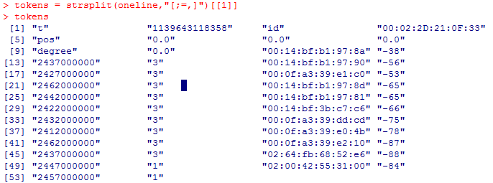
移动设备位置预测数据处理（案例）
尝试处理一行数据：
  t=1139643118358;id=00:02:2D:21:0F:33;pos=0.0,0.0,0.0;degree=0.0;00:14:bf:b1:97:8a=-38,2437000000,3;
  可以看到格式表示中使用“;”分隔每个主要字段，然后在每个字段内使用“=”分隔名称值对，而值可能由多个变量构成，使用“,”分隔。
  使用strsplit()进行分隔
  oneline = txt[4]
  tokens = strsplit(oneline,"[;=,]")[[1]]

Slide 15
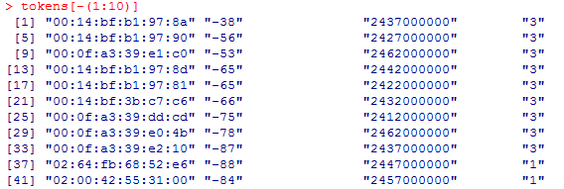
移动设备位置预测数据处理（案例）
尝试处理一行数据：
  时间、MAC地址、坐标（x,y,z）和方向（角度值）可以直接通过下标获得：
  tokens[c(2,4,6:8,10)]
  下标1:10以后的数据就是侦测到的每个信号的数据
  tokens[-(1:10)]

Slide 16
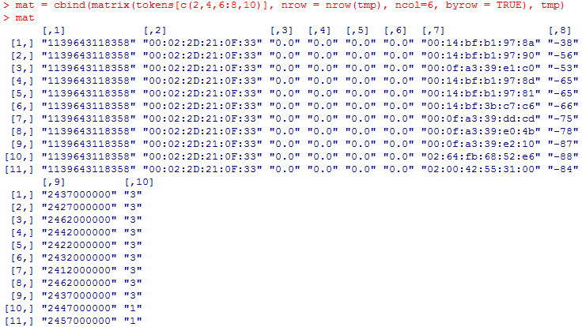
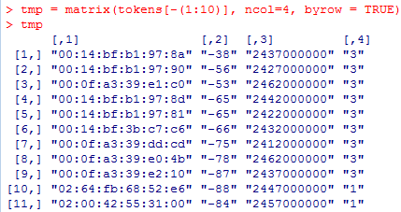
移动设备位置预测数据处理（案例）
尝试处理一行数据：
  将侦测到每个信号数据格式化成一个矩阵
  tmp = matrix(tokens[-(1:10)], ncol=4, byrow = TRUE)
  将离线观测点数据填补到矩阵的每一行，就可以处理完一个离线观测点的数据了
  mat = cbind(matrix(tokens[c(2,4,6:8,10)], nrow = nrow(tmp), ncol=6, byrow = TRUE), tmp)

Slide 17
移动设备位置预测数据处理（案例）
尝试处理一行数据：
  可以将处理一行数据的操作抽象成一个函数
  processLine = function(x)
  {
  tokens = strsplit(x,"[;=,]")[[1]]
  tmp = matrix(tokens[-(1:10)], ncol=4, byrow = TRUE)
  mat = cbind(matrix(tokens[c(2,4,6:8,10)], nrow = nrow(tmp), ncol=6, byrow = TRUE), tmp)
  }
  对文件中的多行数据，应用函数，再由生成的矩阵转换数据框,这里演示处理4到20行。
  tmp = lapply(txt[4:20],processLine)
  offline = as.data.frame(do.call("rbind",tmp))

Slide 18
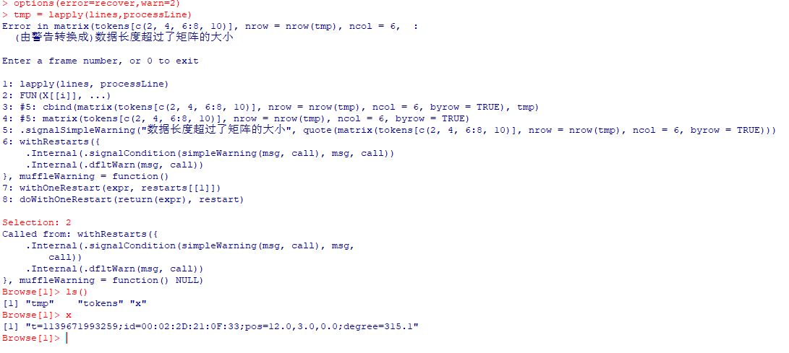
移动设备位置预测数据处理（案例）
对读取的所有数据行进行处理
  lines = txt[substr(txt,1,1)!="#"]
  tmp = lapply(lines,processLine)
发生了错误，进行调试
  options(error=recover,warn=2)
  tmp = lapply(lines,processLine)

Slide 19
移动设备位置预测数据处理（案例）
数据清理——错误情况处理：
  文件中有些离线监测点一个信号都没有检测到，会导致生成的矩阵为空，绑定监测点自身信息时出错。
  因此，对于一行在拆分后只包含监测点自身信息的（只有10个元素），需要丢弃这一行。
  processLine = function(x)
  {
  tokens = strsplit(x,"[;=,]")[[1]]
  if(length(tokens)==10)
  return(NULL)
  tmp = matrix(tokens[-(1:10)], ncol=4, byrow = TRUE)
  mat = cbind(matrix(tokens[c(2,4,6:8,10)], nrow = nrow(tmp), ncol=6, byrow = TRUE), tmp)
  return(mat)
  }

Slide 20
移动设备位置预测数据处理（案例）
数据清理
  命名数据库各列：
  names(offline)=c("time","scanMac","posX","posY","posZ","orientation","mac","signal","channel","type")
  变换数据类型，将时间、位置、信号强度等变量设置为数值型：
  numVars = c("time","posX","posY","posZ","orientation","signal")
  offline[numVars] = lapply(offline[numVars], as.numeric)

Slide 21
移动设备位置预测数据处理（案例）
数据清理
  类型为“1”的是adhoc设备，不是固定接入点，建模不考虑这些设备的数据，因此去掉所有与adhoc有关的设备，并删除type这个变量
  offline = offline[offline$type == "3",]
  offline = offline[,"type"!=names(offline)]

Slide 22
移动设备位置预测数据处理（案例）
数据清理：
  将时间变量从毫秒级变为秒级，从而可以为其设置一个time元素类，按照R语言的日期-时间格式进行显示和操作。
  offline$rawTime = offline$time
  offline$time = offline$time/1000
  class(offline$time) = c("POSIXt","POSIXct")

Slide 23
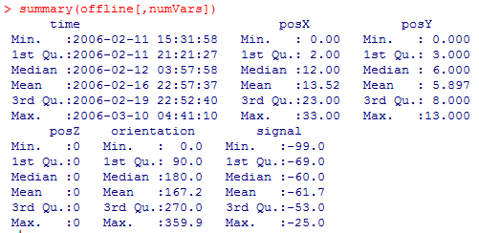
移动设备位置预测数据处理（案例）
数据清理：
  对数据进行汇总，进一步查看数据分布情况
  summary(offline[,numVars])

Slide 24
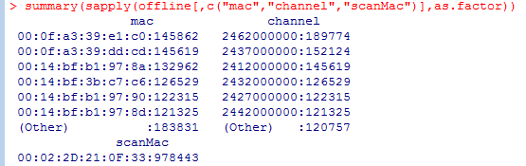
移动设备位置预测数据处理（案例）
数据清理：
  对于字符型变量，需要转换成因子，再作汇总检查
  summary(sapply(offline[,c("mac","channel","scanMac")],as.factor))

Slide 25
移动设备位置预测数据处理（案例）
数据清理：
  posZ全是0，因为全是在同一层测量的
  scanMac只有一个，这就是完成测量的设备的地址，只有一台设备
  因此这两个变量可以从建模数据中去掉
  offline = offline[,!(names(offline) %in% c("scanMac","posZ"))]

Slide 26
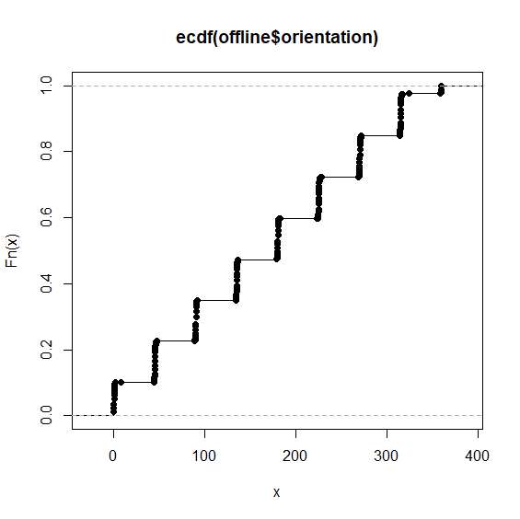
移动设备位置预测数据处理（案例）
探索方向数据
  length(unique(offline$orientation))
  发现有203个方向，实际应该只有8个。
  绘制方向值分布图
  plot(ecdf(offline$orientation))
  发现是由于很多不精确值造成。
roundOrientation = function(angels)
{
refs = seq(0,by=45,length=9)
q = sapply(angels,function(o) which.min(abs(o-refs)))
c(refs[1:8],0)[q]
}
offline$angle = roundOrientation(offline$orientation)

Slide 27
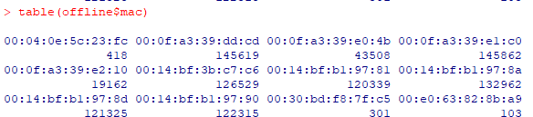
移动设备位置预测数据处理（案例）
探索MAC地址数据
  c(length(unique(offline$mac)),length(unique(offline$channel)))
  发现有12个MAC地址，实际应该只有6台。
  table(offline$mac)
  取计数值最大的6个MAC地址
  subMacs = names(sort(table(offline$mac),decreasing=TRUE))[1:7]
  offline = offline[offline$mac %in% subMacs,]

Slide 28
移动设备位置预测数据处理（案例）
完整的代码
processLine = function(x)
{ tokens = strsplit(x,"[;=,]")[[1]]
if(length(tokens)==10) return(NULL)
tmp = matrix(tokens[-(1:10)], ncol=4, byrow = TRUE)
mat = cbind(matrix(tokens[c(2,4,6:8,10)], nrow = nrow(tmp), ncol=6, byrow = TRUE), tmp)
return(mat)
}
txt = readLines(“d:/offline.final.trace.txt")
lines = txt[substr(txt,1,1)!="#"]
tmp = lapply(lines, processLine)
offline = as.data.frame(do.call("rbind",tmp), stringsAsFactors=FALSE)
names(offline)= c("time","scanMac","posX","posY","posZ","orientation","mac","signal","channel","type")
numVars = c("time","posX","posY","posZ","orientation","signal")
offline[numVars] = lapply(offline[numVars], as.numeric)
offline = offline[offline$type == "3",]
offline = offline[,"type"!=names(offline)]
offline$rawTime = offline$time
offline$time = offline$time/1000
class(offline$time) = c("POSIXt","POSIXct")
offline = offline[,!(names(offline) %in% c("scanMac","posZ"))]

Slide 29
移动设备位置预测数据处理（案例）
完整的代码续
roundOrientation = function(angels)
{
refs = seq(0,by=45,length=9)
q = sapply(angels,function(o) which.min(abs(o-refs)))
c(refs[1:8],0)[q]
}
length(unique(offline$orientation))
plot(ecdf(offline$orientation))
offline$angle = roundOrientation(offline$orientation)
c(length(unique(offline$mac)),length(unique(offline$channel)))
subMacs = names(sort(table(offline$mac),decreasing=TRUE))[1:7]
offline = offline[offline$mac %in% subMacs,]

Slide 30
移动设备位置预测数据处理（案例）
对手持设备位置数据的探索
  对于posX和posY，首先创建一个数据框列表，每个数据框对一个为唯一的位置。
  locDF=with(offline,by(offline,list(posX,posY),function(x) x))
  其中很多元素是空的，因为没有在此位置进行观测。
  sum(sapply(locDF,is.null))
  删除这些无用的元素。
  locDF = locDF[!sapply(locDF,is.null)]

Slide 31
移动设备位置预测数据处理（案例）
对手持设备位置数据的探索
  保存每个位置及其上的观测值个数
  locCounts = sapply(locDF, function(df) c(df[1,c(“posX”,”posY”)],count = nrow(df)))
  检查几个计数
  locCounts[,1:8]
  每个位置有大约5000个记录，这与8个方向*110次重复*7个接入点是一致的。

Slide 32
移动设备位置预测数据处理（案例）
对手持设备位置数据的探索
  对166个观测位置进行可视化
  locCounts = t(locCounts)
  Plot(locCounts, type=“n”,xlab=“”,ylab=“”)
  Text(locCounts,labels=locCounts[,3],cex=.8,srt=45)

Slide 33
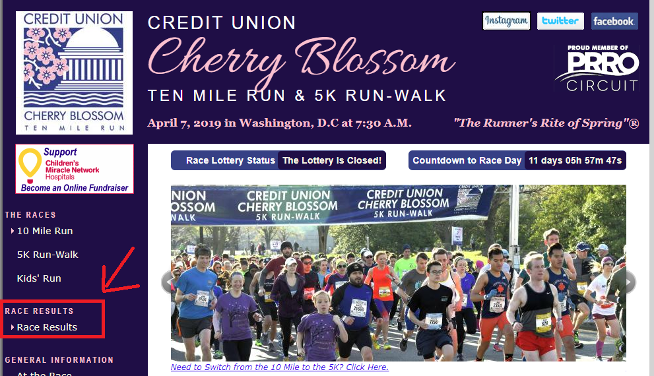
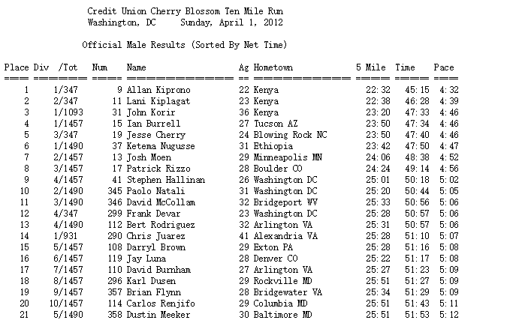
樱花10英里赛数据分析
问题简介：读取樱花10英里赛的结果数据，等待后续分析。
数据网址
比赛主页：http://www.cherryblossom.org/index.php
比赛结果数据位置：
http://www.cherryblossom.org/aboutus/results.php

Slide 34
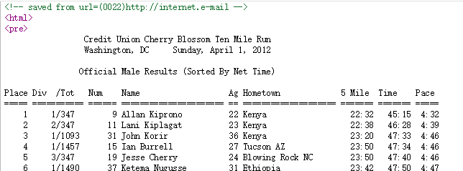
樱花10英里赛数据分析
数据获取分析，以2012年男子组比赛结果为例：
通过查看数据网页的源码，所有数据是以文本形式提供在<pre>结点中，因此获取<pre>结点的内容即可获取文本形式的全部数据，后面再解析数据的结构。
library(XML)
url <- "http://www.cherryblossom.org/results/2012/2012cucb10m-m.htm"
doc <- htmlParse(url)
preNode <- getNodeSet(doc,"//pre")
txt <- xmlValue(preNode[[1]])

Slide 35

樱花10英里赛数据分析
对照网页，尝试解析数据格式：
nchar(txt) # 看看数据大小，以字符数计算
substr(txt,1,50) # 提取前50个字符，看到标题信息的一部分
substr(txt,nchar(txt)-50,nchar(txt)) #提取结尾的50个字符，对照网页底部。
进一步分析可以发现文本数据通过回车和换行两个符号实现一行数据的结束，因此可以以此为分隔符号切分出每一行。
els <- strsplit(txt,"\r\n")[[1]]
通过length(els)可以看到共7201行，对照网页数据，可以知道这些行前面一部分是标题信息，包括空行，后面是选手的比赛结果数据，每个选手的数据存储在一行中。
els[1:8] # 显示前8行
els[length(els)] #显示最后一行

Slide 36
樱花10英里赛数据分析
由于有多年的数据，所以可以考虑将获取某个年份某个组比赛数据的代码抽象成一个函数。
extractResTable <- function(url)
{
doc <- htmlParse(url)
preNode <- getNodeSet(doc,"//pre")
txt <- xmlValue(preNode[[1]])
els <- strsplit(txt,"\r\n")[[1]]
return(els)
}

Slide 37
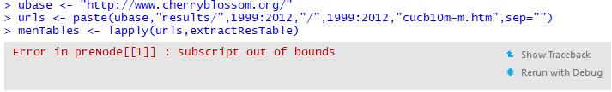
樱花10英里赛数据分析
再根据比赛数据URL的规律，生成所有年份数据的URL，然后对每个URL，调用函数，获得所有年份数据。
ubase <- "http://www.cherryblossom.org/"
urls <- paste(ubase,"results/",1999:2012,"/",1999:2012,"cucb10m-m.htm",sep="")
menTables <- lapply(urls,extractResTable)
但是遇到了错误。

Slide 38
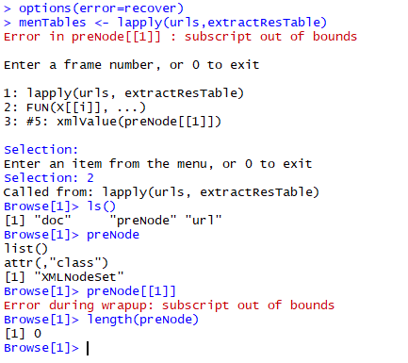
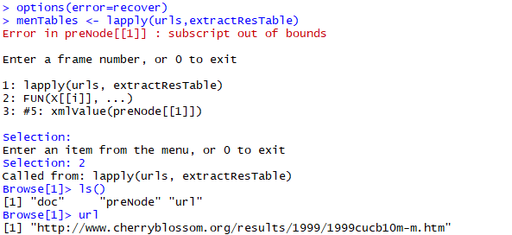
樱花10英里赛数据分析
调试技巧：使用recover()函数进行错误处理
options(error=recover)
menTables <- lapply(urls,extractResTable)
recover()允许尝试代码中的函数调用集合，并检查相关变量的值。

Slide 39
樱花10英里赛数据分析
通过访问1999年URL，发现是URL的问题，再通过对网站历年数据的检查，发现URL每个年份的规律都不一样，只能手工构造URL向量。
menURLs <- c(
"results/1999/cb99m.html","results/2000/cb003m.htm","results/2001/oof_m.html",
"results/2002/oofm.htm","results/2003/CB03-M.HTM",
"results/2004/men.htm","results/2005/CB05-M.htm",
"results/2006/men.htm","results/2007/men.htm",
"results/2008/men.htm","results/2009/09cucb-M.htm",
"results/2010/2010cucb10m-m.htm",
"results/2011/2011cucb10m-m.htm",
"results/2012/2012cucb10m-m.htm")
ubase <- "http://www.cherryblossom.org/"
urls <- paste(ubase,menURLs,sep="")
menTables <- lapply(urls,extractResTable)

Slide 40
樱花10英里赛数据分析
接着分析所获取每年份数据的大小，看看有没有异常，因为时间关系，以1999到2012年的数据为例。
ubase <- "http://www.cherryblossom.org/"
urls <- paste(ubase,menURLs,sep="")
menTables <- lapply(urls,extractResTable)
names(menTables) <- 2008:2012
sapply(menTables,length)
发现2000年和2009年数据只有1行，有问题。

Slide 41
樱花10英里赛数据分析
解析2000年的网页源码，发现<pre>和</pre>块标记混乱，导致不能读取到数据，因此改用<font>块进行定位。
txtNode <- getNodeSet(doc,"//font")
txt <- xmlValue(txtNode[[4]])
解析2009年的网页源码，发现每一行都使用<pre>和</pre>块标记，晕倒！仍然改用<pre>块定位，但这次是每一行一块，返回了一个list，因此需要如下处理：
txtNode <- getNodeSet(doc,"//pre")
els <- lapply(txtNode,xmlValue)
els <- as.vector(unlist(els))

Slide 42
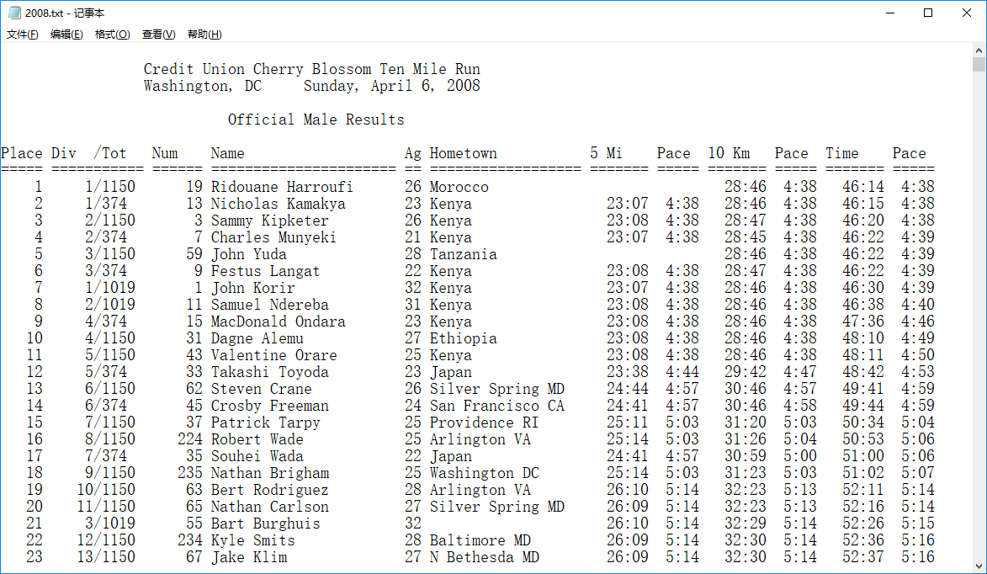
樱花10英里赛数据分析
保存数据到文本文件
setwd('d:\\')
for(i in 1:length(menTables))
{
writeLines(menTables[[i]],con=paste("d:\\",names(menTables[i]),".txt",sep=""))
}
格式解析提示：
前8行不是有效数据；
数据每一列通过=标志
宽度；
各年份数据列可能有
区别；

Slide 43
樱花10英里赛数据分析
数据解析过程
通过表头列的下一列分割线“===…”，来提取所需信息。

Slide 44
樱花10英里赛数据分析
读取保存的数据
  els <- readLines("d:\\2011.txt")
对比不同年份，发现
  都有一个表头；
  表头的最后一行全是‘=’，即分隔线行；
  在分隔线行‘=’中有插入的空格，这些空格标记一个信息列的开始和结束，可以推导出宽度；
  分隔线行的上一行是属性列的名称；
  不同年份记录的属性列可能有区别，例如2011年有两个时间GUN TIME和NET TIME，而2012年只有一个时间即终场时间TIME。
  列名有些大写，有些小写；
  表头的行数不一样多；

Slide 45
樱花10英里赛数据分析
找到分隔线行，提取前一行（列名）和其下所有行(数据)
  eqIndex <- grep(“^===”,els)
  spacerRow <- els[eqIndex]
  headerRow <- els[eqIndex-1]
  body <- els[-(1:eqIndex)]
在headerRow中搜索列名，确定数据列起始位置和结束位置，从而提取数据。
  headerRow <- tolower(headerRow)
  ageStart <- regexpr("ag",headerRow)
  age <- substr(body,start = ageStart, stop= ageStart+1)
  age <- as.numeric(age)
  summary(age)

Slide 46
樱花10英里赛数据分析
各列长度不同，可以考虑更通用化的方式进行处理，考虑到空格标识着一列的结束和下一列的开始，可以通过找到所有空格的位置来识别数据列。
  blankLocs <- gregexpr(" ",spacerRow)
  searchLocs <- c(0,blankLocs[[1]])
  Values <- mapply(substr,list(body),start = searchLocs[-length(searchLocs)]+1,stop=searchLocs [-1]-1)
抽象为函数
  findColLocs = function(spacerRow){
  spaceLocs = gregexpr(" ",spacerRow)[[1]]
  rowLength = nchar(spacerRow)
  if(substring(spacerRow,rowLength,rowLength)!= " ")
  return(c(0,spaceLocs,rowlength+1))
  else
  return (c(0,spaceLocs))
  }

Slide 47
樱花10英里赛数据分析
接下来，按照列名、列名行和分隔符位置为依据，抽象一个提取各列数据的函数。
selectCols = function(colNames,headerRow,searchLocs)
{
sapply(colNames,
function(name,headerRow,searchLocs)
{
startPos = regexpr(name,headerRow)[[1]]
if(startPos == -1)
return(c(NA,NA))
index = sum(startPos >= searchLocs)
c(searchLocs[index]+1, searchLocs[index+1]-1)
},
headerRow = headerRow, searchLocs = searchLocs)
}

Slide 48
樱花10英里赛数据分析
提取一列
  searchLocs <- findColLocs(spacerRow)
  ageLoc <- selectCols("ag",headerRow,searchLocs)
  ages <- mapply(substr,list(body),start=ageLoc[1,],stop=ageLoc[2,])
  summary(as.numeric(ages))
提取多列
  shortColNames <- c("name","home","ag","gun","net","time")
  locCols <- selectCols(shortColNames,headerRow,searchLocs)
  Values <- mapply(substr,list(body),start=locCols[1,],stop=locCols[2,])
  colnames(Values) <- shortColNames
  head(Values)

Slide 49
樱花10英里赛数据分析
将提取一个年份数据的过程抽象为一个函数
extractVariables = function(file, varNames = c("name","home","ag","gun","net","time"))
{
eqIndex <- grep("^===",file)
spacerRow <-file[eqIndex]
headerRow <- tolower(file[eqIndex-1])
body <- file[-(1:eqIndex)]
searchLocs <- findColLocs(spacerRow)
locCols <- selectCols(varNames,headerRow,searchLocs)
Values <- mapply(substr,list(body),start=locCols[1,],stop=locCols[2,])
colnames(Values) <- varNames
invisible(Values)
}

Slide 50
樱花10英里赛数据分析
读取所有数据
mfilenames <- paste("d:\\",2008:2012,".txt",sep="")
menFiles <- lapply(mfilenames,readLines)
names(menFiles) <- 2008:2012
menResMat <- lapply(menFiles, extractVariables)

Slide 51
樱花10英里赛数据分析
将年龄转换为数值
  转换2012年的年龄数据
  age = as.numeric(menResMat[[‘2012’]][,‘ag’])
  转换所有年份的数据
  allage <- sapply(menResMat, function(x) as.numeric(x[,"ag"]))
  收到一些警告，表明有些数据并不是数字字符串。

Slide 52
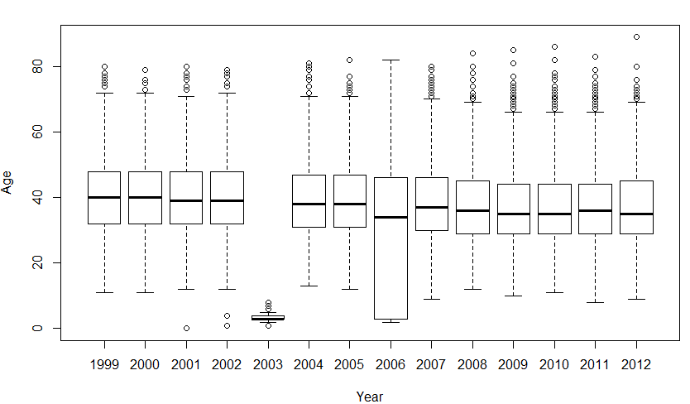
樱花10英里赛数据分析
将年龄转换为数值
  创建并排式箱线图探索年龄值的合法性
  boxplot(allage,ylab=“Age”,xlab=“Year”)
  发现2003年所有参赛选手年龄小于10，而2006年超过1/4的参赛选手的年龄小于10。

Slide 53
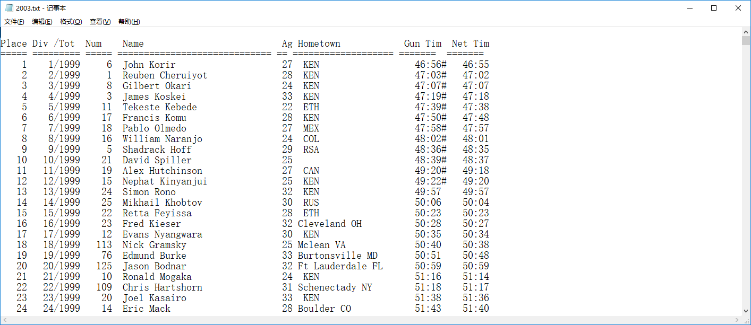
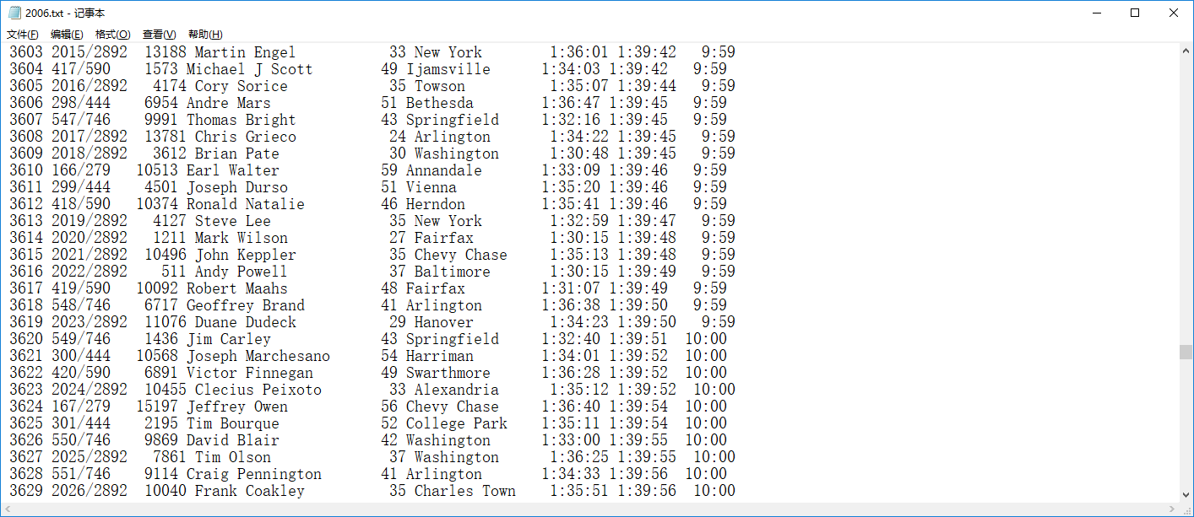
樱花10英里赛数据分析
将年龄转换为数值
  检查2003年和2006年的数据原始文本。
  2003年，年龄值列相较于对应的“=”字符向右偏移了一个字符位置，造成取数据的时候没有取个位。
  2006年，一些行的年龄值向外溢出一个字符位置。

Slide 54
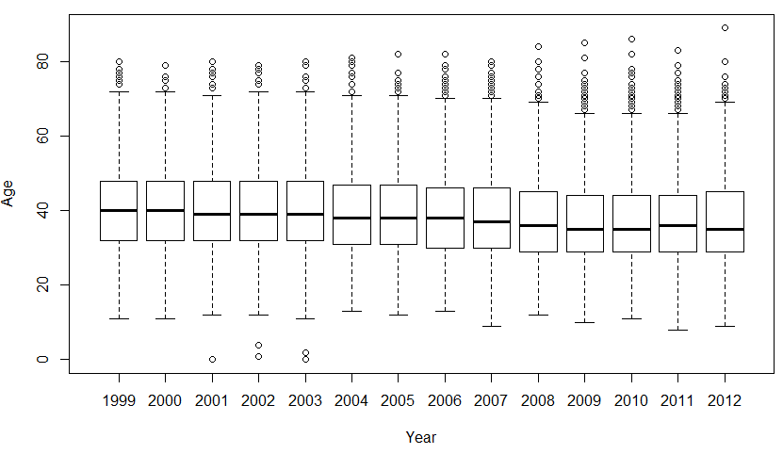
樱花10英里赛数据分析
将年龄转换为数值
  可以通过将列之间的空白字符包含到年龄列值中来解决问题，因为这不会影响字符串到数值的类型转换。
  修改selectCols()函数中的实现
  C(searchLocs[index]+1,searchLocs[index+1])
  重新绘制箱线图，过于年轻的问题已经解决。

Slide 55
樱花10英里赛数据分析
将年龄转换为数值
  但是仍然有转换警告，这是由于NA值引起的，探索NA值的分布
  sapply(allage,function(x) sum(is.na(x)))
  2001年有61个NA值，研究一下
  age2001 = allage[[“2011”]]
  找到所有导致NA值的行
  badAgeIndex = which(is.na(age2001))+5
  menFiles[[‘2001’]][badAgeIndex]
  发现主要是空行和脚注造成的。
  可以使用正则表达式定位这些行，进而删除。
  Blanks = grep(“^[[:blank:]]*$”,menFiles[[‘2001’]])

Slide 56
樱花10英里赛数据分析
将年龄转换为数值
  2001、2002、2003年中都有年龄很小的值，研究一下。
  menFiles[[‘2001’]][which(age2001<5)+5]
  发现许多参赛选手的年龄输入为0。

